Slide 1


上海市农业农村大数据魔方
农业知识图谱项目介绍
匡 俊
数据科学与工程学院
华东师范大学

Slide 2
目录
1
实体识别
2
关系提取
3
事件检测

Slide 3
背景介绍
现实世界中存在大量的半结构化和非结构化数据。
构建知识图谱的关键是如何获取领域知识。
实体识别是从半结构化数据或非结构化数据中获取知识的重要方法。
关系型数据库
...
XML
JSON
...
文本
图片
...
结构化数据
半结构化数据
非结构化数据

Slide 4
实体识别
习近平马英九在新加坡的香格里拉大酒店会面。
PER
LOC
ORG

Slide 5
难点和挑战
命名实体类型多样,数量众多,不断有新的命名实体涌现,如新的人名、地名等。
命名实体构成结构比较复杂,某些类型的命名实体词的长度没有一定的限制。
在不同领域、场景下,命名实体的外延有差异，可能产生歧义。
苹果(水果)
苹 果
苹果公司

Slide 6
技术框架
语料库
分词及词性标注
基于启发式
规则筛选
基于KNN对实体筛选和分类

Slide 7
KNN——特征工程
title之间词向量的余弦相似度
openTypeList之间词向量的余弦相似度的平均值
detail之间比较文档向量的预选相似度
baseInfoKeyList之间的IDF值之和
相同baseInfoKey下baseInfoValue相同的个数
各项指标进行标准化，使其都服从均值为0，方差为1的分布
各项指标进行加权求和，权值通过交叉验证+网格搜索求得

Slide 8
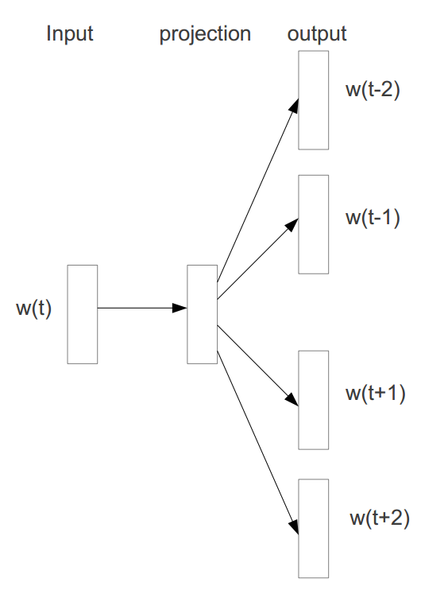
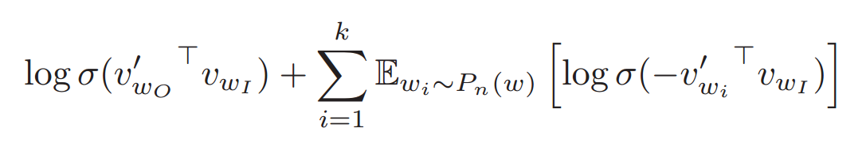
词向量生成

Slide 9
KNN——筛选和分类
判断火龙果的实体类别（k=6）为植物学名词
红参果
相似度：0.982 农业类别：植物学名词
猕猴桃
相似度：0.964 农业类别：植物学名词
红石榴
相似度：0.957 农业类别：植物学名词
红花蕉
相似度：0.877 农业类别：植物学名词
龙舌兰酒
相似度：0.725 农业类别：动植物产品
火树
相似度：0.712 农业类别：植物学名词

Slide 10
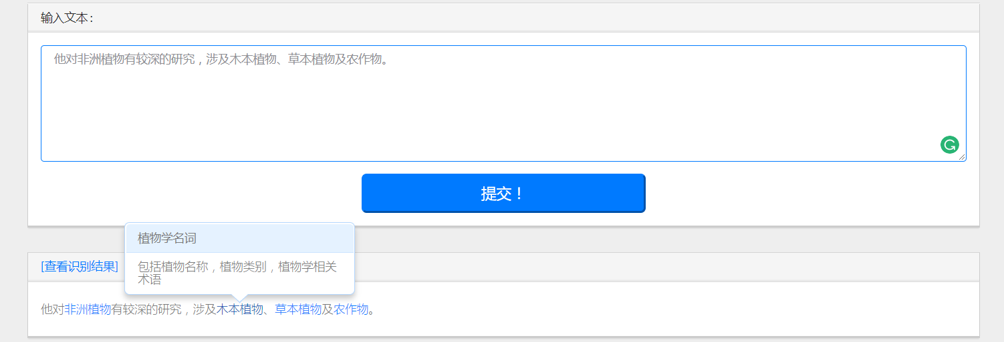
实体识别结果
实体数量：33W+
实体识别精度： 83.5%

Slide 11
目录
1
实体识别
2
关系提取
3
事件检测

Slide 12
背景介绍
关系提取是从语句中获取实体之间关系的一种技术
实体对应知识图谱中的结点，关系则对应知识图谱中的边
Subclass of
有机酸
Subclass of
酸
酸可以分为无机酸和有机酸两种。

Slide 13
难点和挑战
文本语句的结构复杂，人工制定规则工作量巨大
不同语言、不同领域之间存在差异，人工制定规则难以迁移
使用有监督学习的方法进行关系提取，人工标注训练样本成本巨大，如何获得足够多的高质量训练样本是一大难题

Slide 14
技术框架
关系提取结果
关系提取模型
远程监督
词法信息
句法信息
语义信息
语句解析
语句

Slide 15
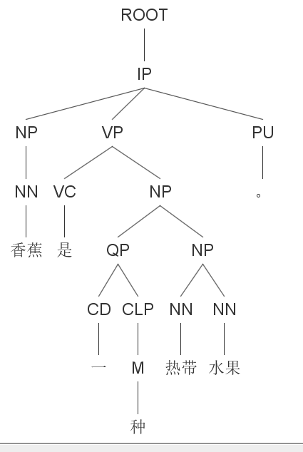
语句解析
通过生成语句的句法分析树，可以获得语句的词法信息和句法信息
通过语句的特定结构可以获得语句的语义信息

Slide 16
远程监督
使用远程监督解决训练样本获取困难的问题：
主要思想：将已有的知识对应到丰富的非结构化语料中从而生成大量的训练数据
知识来源：人工标注、现有的知识库、特定的语句结构
<朊病毒，subclass of,蛋白质>
朊病毒是蛋白质有传染性的部分
训练样本

Slide 17
语料获取——Wikipedia语料库
维基百科资源获取比较方便，提供Wiki Dump直接下载，并且定期进行更新。
由于维基百科页面包含一些无用的信息，例如一些图表或者符号，需要编写脚本进行过滤。
维基百科语料库中包含大量的繁体中文，需要将其转化为简体中文。
下载Dump数据
抽取正文
繁简体转换

Slide 18
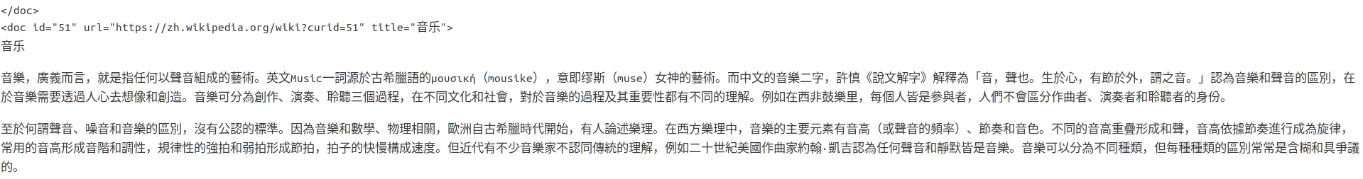
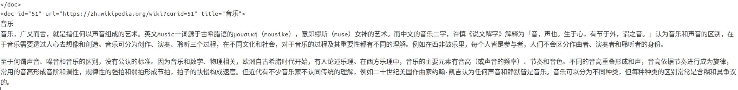
语料获取—Wikipedia
Notes:
上图是抽取出来的正文，下图是经过繁简体转换后的正文。

Slide 19
知识获取
人工标注
精确度高
知识库
Wikidata、YAGO等
特定语句结构
得到subclass of 、
instance of等关系

Slide 20
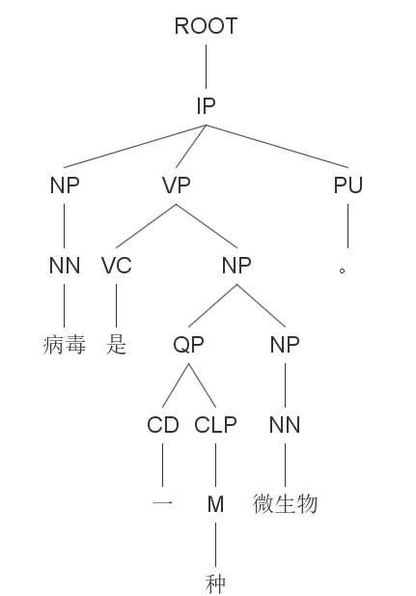
知识获取
根据特定的语句结构获取知识:
知识获取结果：
Instance of : 9381
Taxon rank: 4745
Subclass of: 3563
Has part: 2501
Parent Taxon: 1764
Part of: 1577
Different from: 838
Has fruit type: 515
Found in taxon: 380
Color: 332
Subclass of

Slide 21
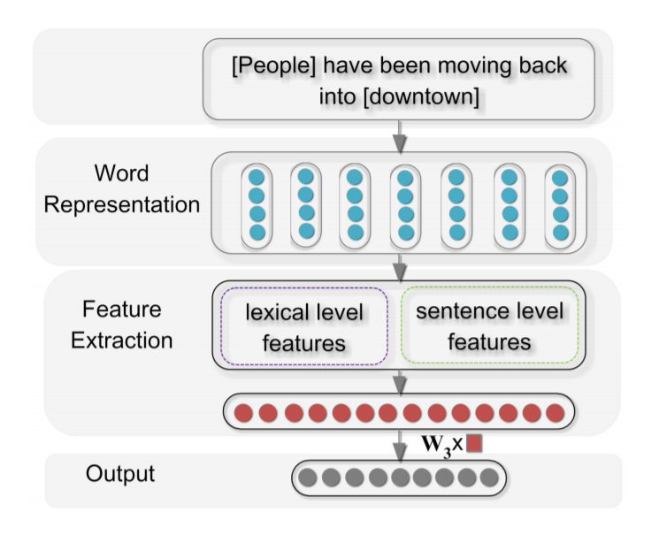
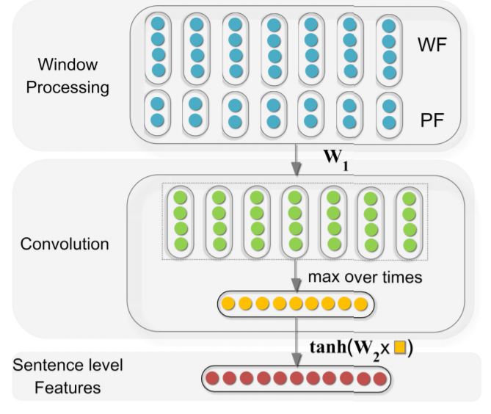
关系提取模型
利用基于CNN模型进行关系预测
Notes:
传统的词法特征大致包括实体本身词的词性，实体之前单词序列、词的上位词等特征。比较依赖人工特征工程
词法层面的特征：将词转化成词向量，使用词向量来表示词法层面的特征。
句法层面的特征： 考虑上下文特征，使用一个滑动窗口，假设窗口大小为3，每次看3个单词，看完之后往后滑一格，最后得到一组句子层面的特征
包括word feature和position feature。
Word feature包括每个词本身和其上下文单词的词向量表示
Position feature是指每个单词到实体的距离。

Slide 22
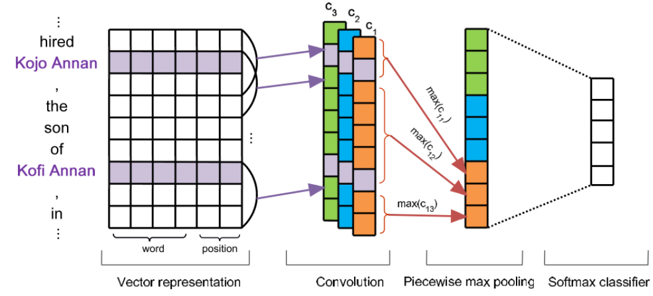
关系提取模型
利用PCNNs模型进行关系预测
Notes:
该模型与上一个模型类似，但它在池化层做出了改进：将语句按照目标实体对的位置切分为3段，分别对每一段单独进行最大池化操作，每一段得到一个最大值，最后将所有最大值级联构成特征向量。

Slide 23
目录
1
实体识别
2
关系提取
3
事件检测

Slide 24
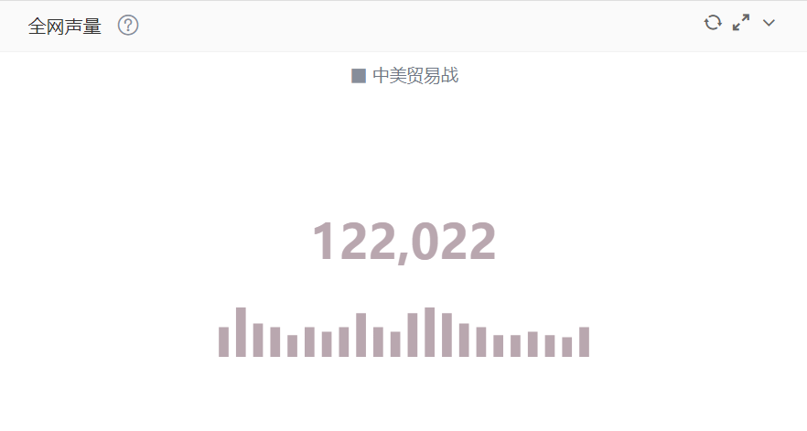
网络舆情监控
网络舆情监控是指对于互联网中公众的观点和行为进行监视和预测的行为。
当热点事件发生时，与事件相关的新闻、微博、Tweet会得到大量的讨论和转发，引发网络舆情的变化。因此通过监控网络舆情，可以检测出异常事件和热门事件。
“中美贸易战”相关话题在短短几天内得到大量的讨论

Slide 25
现有的工作
网络结构的方法
Vertex connectivity
Edge connectivity
Algebraic connectivity
Graph expansion
基于文本的方法
Topic drifting
Burst detecting

Slide 26
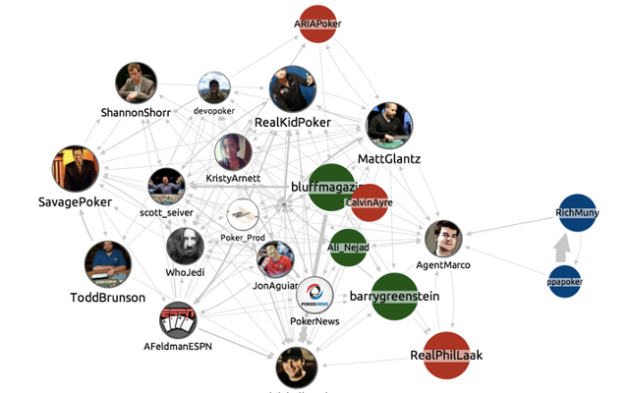
基于R-Energy的舆情监控
社交网络中，每个用户终端可以看做有向图中的结点，用户之间的信息传递可以看做是有向边，边的权值代表用户间信息传递的概率。
通过定义Graph Energy，来衡量社交网络的舆情。 Graph Energy越低的网络，信息的传递就越通畅，信息的传播范围就越广。
Graph Energy越低，图的鲁棒性越强，信息传播的范围越广

Slide 27

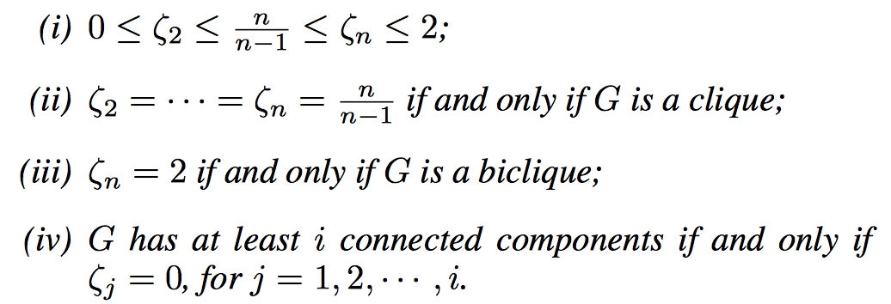
Normalized Laplacian
首先对于图的Normalized拉普拉斯矩阵，我们求其特征值
根据拉普拉斯矩阵特征值的下列性质，我们能判断图的连通性：

Slide 28

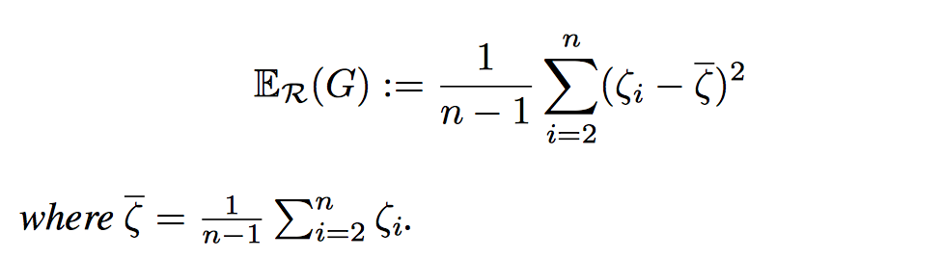
R-Energy
根据Normalized拉普拉斯矩阵特征值的性质，我们发现当其越趋向于
时，图的连通性就越强，出现割点或割边的可能性就越小，信息的传递就越通畅。
因此我们定义R-Energy来度量Normalized拉普拉斯矩阵特征值的分布：
可以看出，当R-Energy越小时， Normalized拉普拉斯矩阵特征值的方差就越小时，图的连通性就越强

Slide 29
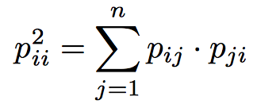
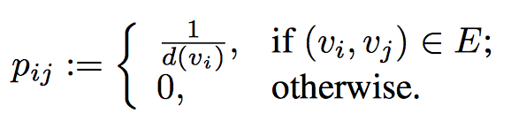
2-step commute probability
当信息在一个图中越容易传播时，也就意味着信息传回到信息源的概率是更低的。
因此可以使用2-step commute probability来度量Graph Energy：
其中：
通过2-step commute probability，避免了复杂的特征值计算，大大降低了算法复杂度，使得实时监控成为可能。

Slide 30
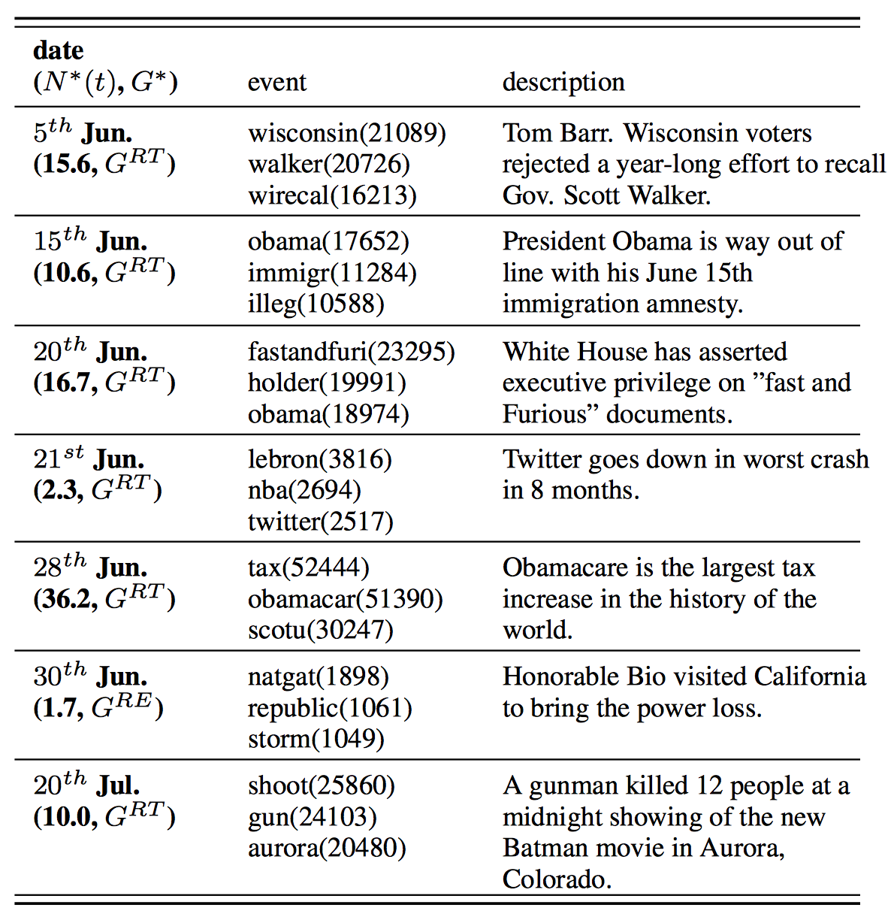
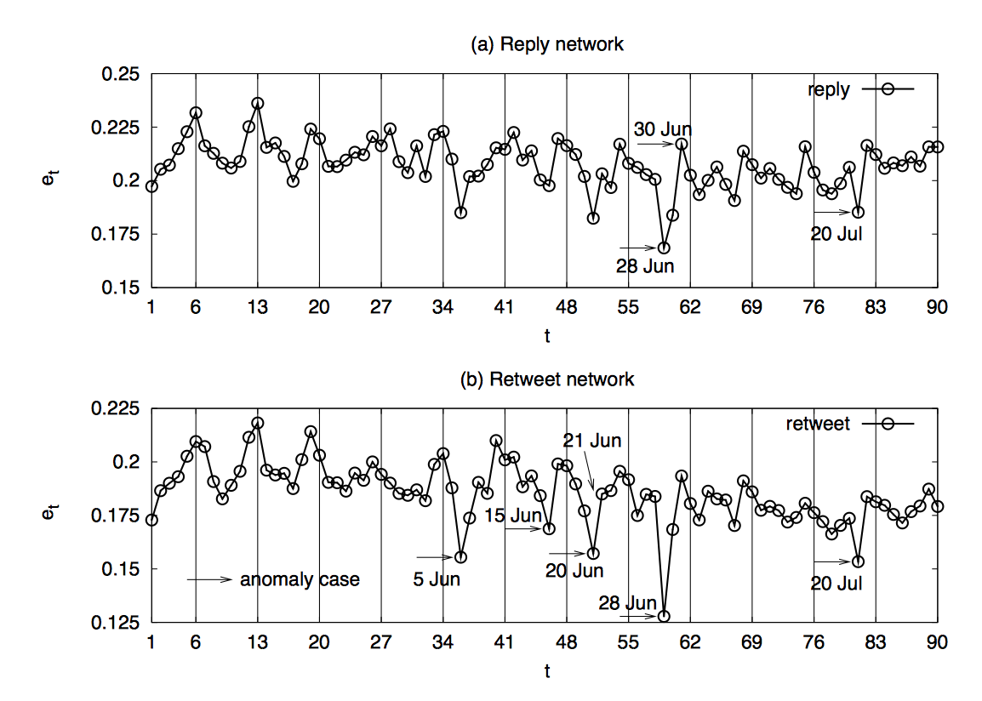
舆情监控---R-Energy
R-Energy的断崖式下跌对应着
重大事件的发生

Slide 31
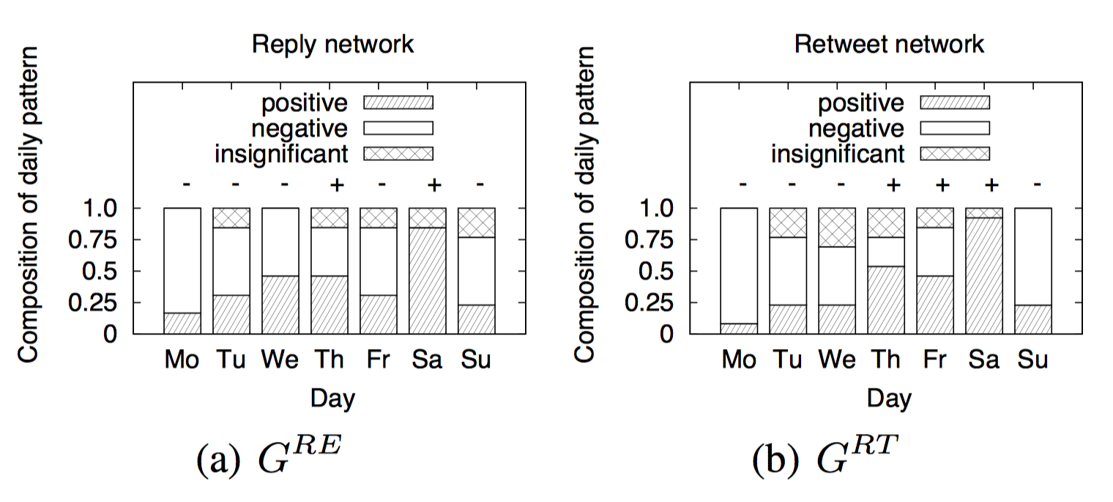
舆情预测---R-Energy
一周趋势规律：
回复网络：“−−−+−+−”
转推网络：“−−−+++−”
大多数人不喜欢在周六使用tweet，而喜欢在周日和周一使用

Slide 32
R-Energy---优势
采用数学方法很好的度量了Graph Energy
适用于大型网络
可以做到实时计算
能够用于动态网络的舆情监控与预测

Slide 33
结论
实体识别和关系提取是知识图谱构建的重要步骤
利用启发式规则和KNN的实体识别可以达到较好的效果
利用语句的词法、句法、语义等信息可以得到实体间的关系
通过计算R-Energy可以实现实时舆情监控，从而达到事件检测的目的

